Slide 1
Somebody stole
my hat !
Boissot Aurélien
Laqueuvre Damien
Moulon Florent

Slide 2
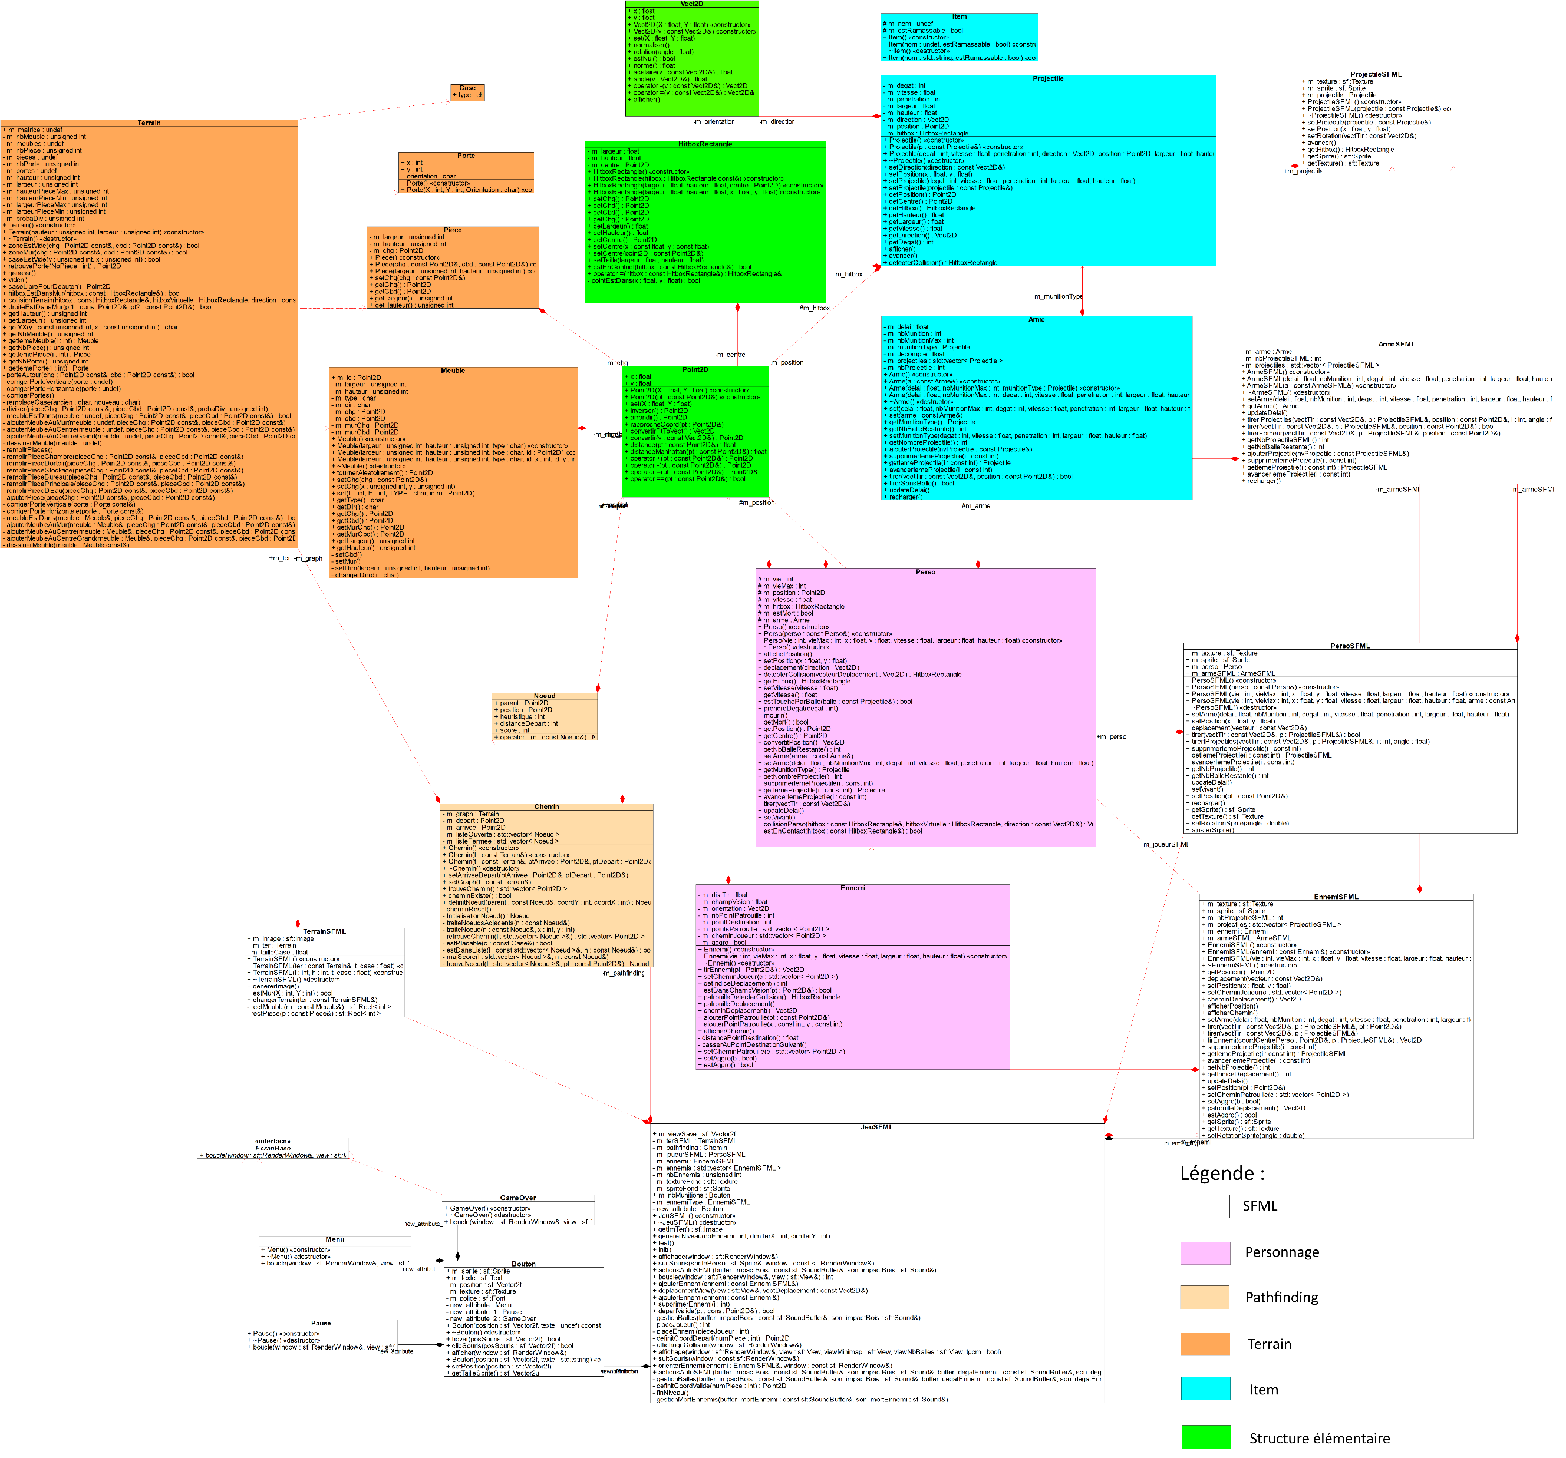
Diagramme des classes
SFML : 10 classes
Personnage : 2 classes
Pathfinding : 2 classes
Terrain : 4 classes
Item : 3 classes
Structure élémentaire : 3 classes

Slide 3
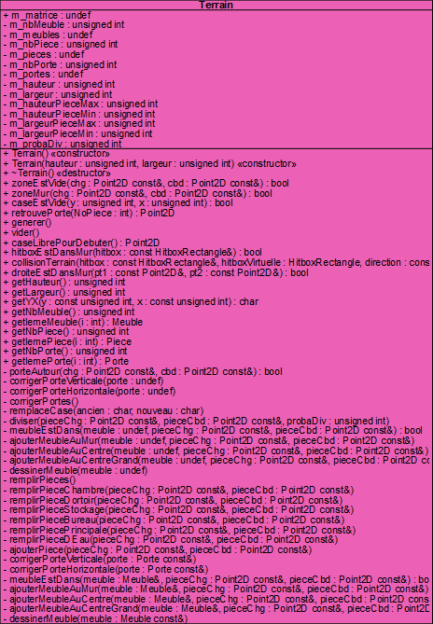
Génération procédurale :
On coupe les deux pièces en deux et on place une porte
XXXXXXXXXXXXXXXXXXX
X X X
X X X
X X X
X X
X X X
X X X
XXXXXXXXX XXXXXXXX
X X X
X X
XXXXXXXXXXXXXXXXXXX
Une fois toute les pièces créer on place des meubles
XXXXXXXXXXXXXXXXXXX
X LL X PPP X
X LL X TTT X
X X TTT X
X TTT X
X AA X X
X X PP X
XXXXXXXXX XXXXXXXX
X X T X
X BB X
XXXXXXXXXXXXXXXXXXX
On la coupe en deux et on place une porte
XXXXXXXXXXXXXXXXXXX
X X
X X
X X
X X
X X
X X
XXXXXXXXX XXXXXXXX
X X
X X
XXXXXXXXXXXXXXXXXXX
On part d’une zone vide
XXXXXXXXXXXXXXXXXXX
X X
X X
X X
X X
X X
X X
X X
X X
X X
XXXXXXXXXXXXXXXXXXX

Slide 4
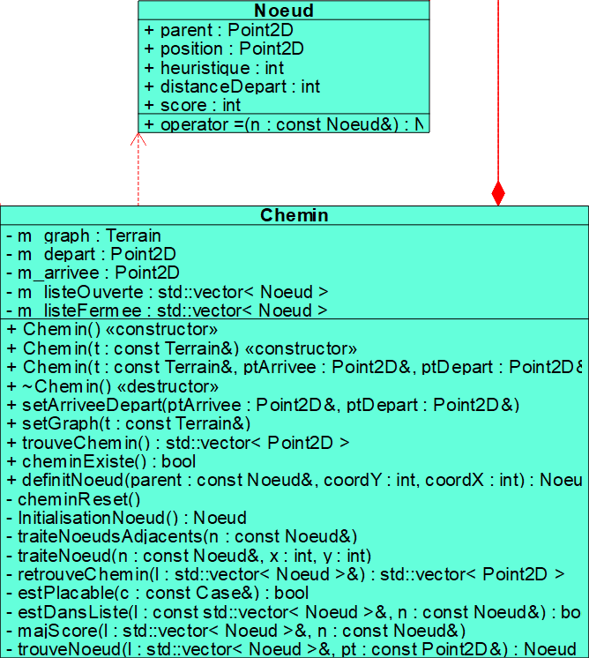
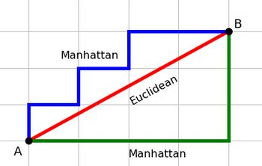
Pathfinding
Utilisation de l’algorithme A*

Slide 5
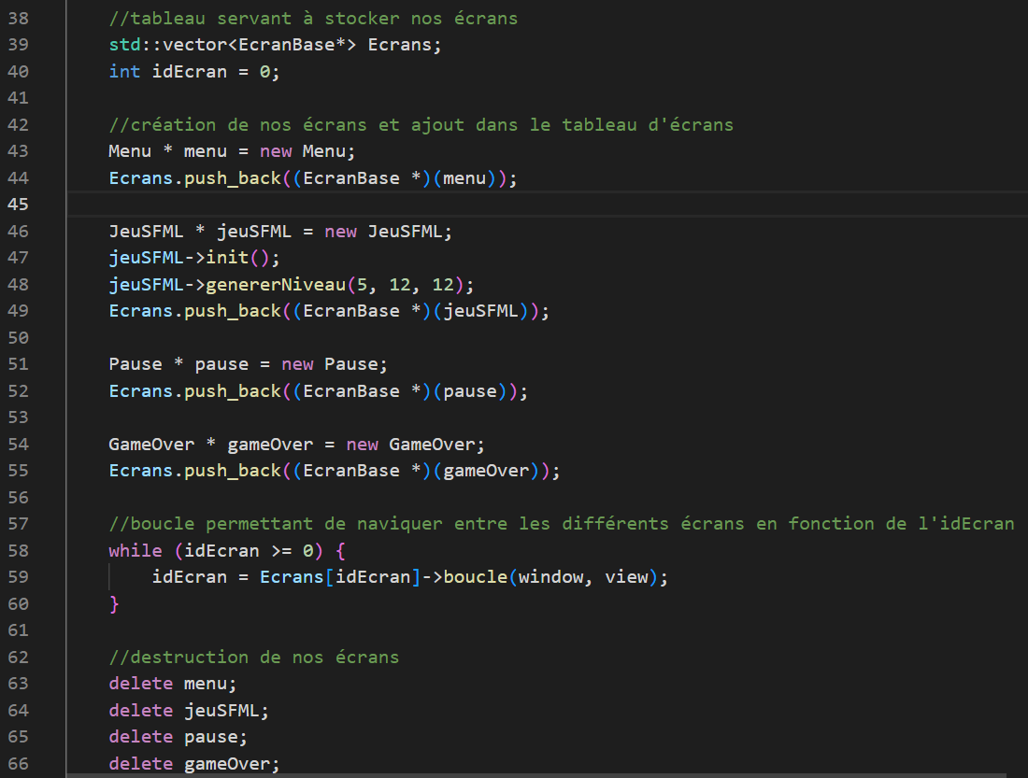
Gestion des menus (Polymorphisme)

Slide 6
Conclusion
Objectifs atteints :
- pathfinding
- génération procédurale
- jeu fonctionnel
Si on avait eu plus de temps:
- mode campagne
- autre type d’arme
Difficultés :
- séparer l’affichage SFML du core
- gérer les grosse classes et leurs différents algorithmes

